Slide 1
Chương 4: Một số chủ đề về an ninh mạng
Bài 7: Một số chủ đề về
an ninh mạng
Notes:
Lecture slides by Lawrie Brown for “Cryptography and Network Security”, 4/e, by William Stallings, Chapter 16 – “IP Security”.

Slide 2
Tình huống dẫn nhập
Khi đi công tác tôi có thể vào mạng cục bộ của công ty để xem và cập nhật các thông tin một cách an toàn được không.
Khi mua hàng trên mạng bằng thẻ, liệu người bán có biết được thông tin tài khoản và thông tin riêng của tôi không

Slide 3
Mục tiêu
Nắm được kiến bộ an ninh mạng IPsec với hai thành phần AH và ESP
Hiểu được vai trò liên kết an toàn SA và hỗ trợ phân phối khóa
Nắm được giao thức tầng vận chuyển SSL và các thủ tục của nó
Xem xét một qui trình thanh toán điện tử an toàn

Slide 4
Nội dung
An toàn IP, kiến trúc bộ an ninh mạng IPsec
  Tiêu đề xác thực AH
  Bao bọc tải trọng bảo mật ESP
  Liên kết an toàn SA
An ninh Web – Dịch vụ an toàn tầng vận chuyển SSL
  Thủ tục bắt tay
  Thủ tục bản ghi
Thanh toán điện tử an toàn SET

Slide 5
7.1 An ninh IP
Có phạm vi rộng các cơ chế an toàn ứng dụng chuyên biệt
  S/MIME, PGP, Kerberos, SSL/HTTPS
Tuy nhiên có những cơ chế an toàn mà xuyên suốt nhiều tầng thủ tục
Như là cơ chế an toàn được cài đặt trên mạng cho mọi ứng dụng
Notes:
The Internet community has developed application-specific security mechanisms in a number of application areas, including electronic mail (S/MIME, PGP), client/server (Kerberos), Web access (Secure Sockets Layer), and others. However users have some security concerns that cut across protocol layers. By implementing security at the IP level, an organization can ensure secure networking not only for applications that have security mechanisms but also for the many security-ignorant applications.

Slide 6
IPSec
Là cơ chế an ninh IP tổng quan
Cung cấp
  Xác thực
  Bảo mật
  Quản trị khoá
Ứng dụng để dùng trên mạng LAN, mạng WAN riêng và chung và trên cả Internet
Notes:
IP-level security encompasses three functional areas: authentication, confidentiality, and key management. The authentication mechanism assures that a received packet was transmitted by the party identified as the source in the packet header, and that the packet has not been altered in transit. The confidentiality facility enables communicating nodes to encrypt messages to prevent eavesdropping by third parties. The key management facility is concerned with the secure exchange of keys. IPSec provides the capability to secure communications across a LAN, across private and public WANs, and across the Internet.

Slide 7
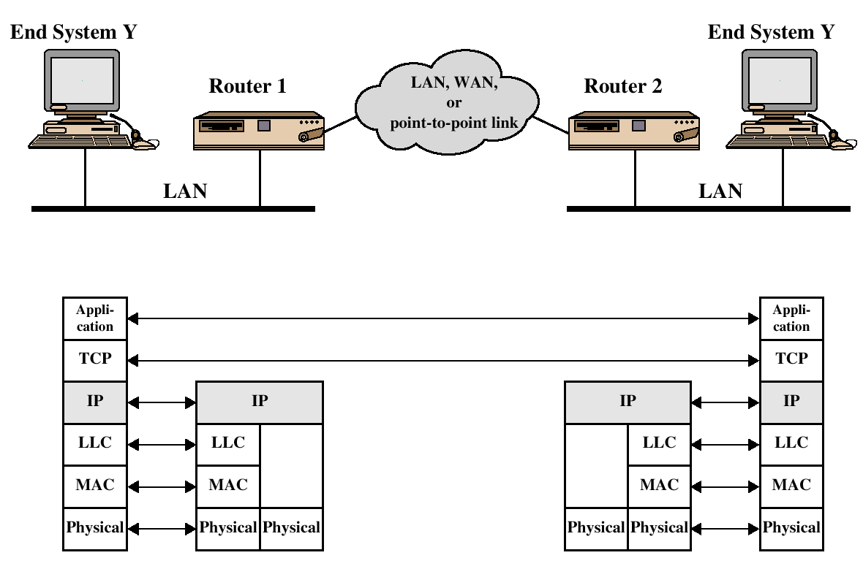
Ví dụ TCP/IP

Slide 8
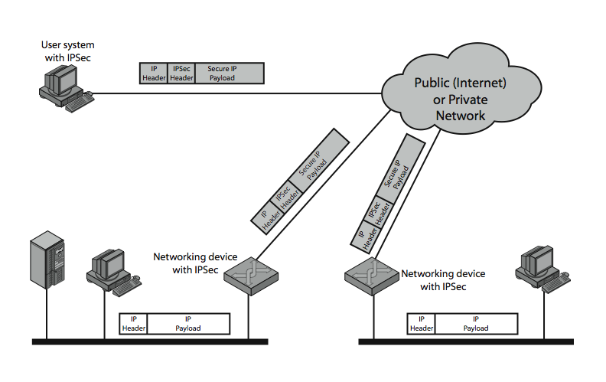
Sử dụng IPSec
Notes:
Stallings Figure 16.1 illustrates a typical IP Security scenario. An organization maintains LANs at dispersed locations. Nonsecure IP traffic is conducted on each LAN. For traffic offsite, through some sort of private or public WAN, IPSec protocols are used. These protocols operate in networking devices, such as a router or firewall, that connect each LAN to the outside world. The IPSec networking device will typically encrypt and compress all traffic going into the WAN, and decrypt and decompress traffic coming from the WAN; these operations are transparent to workstations and servers on the LAN. Secure transmission is also possible with individual users who dial into the WAN. Such user workstations must implement the IPSec protocols to provide security.

Slide 9
Lợi ích của IPSec
Trên bức tường lửa/router cung cấp an toàn mạnh cho mọi việc truyền qua vành đai
Trên bức tường lửa/router nó chống lại việc đi vòng
Ở tầng vận chuyển bên dưới nên trong suốt với mọi ứng dụng
Có thể trong suốt với người sử dụng đầu cuối
Có thể cung cấp an toàn cho người sử dụng riêng biệt. Hỗ trợ thiết lập mạng riêng ảo an toàn cho một số ứng dụng
Notes:
[MARK97] lists the benefits shown for IPSec. It also plays a vital role in the routing architecture required for internetworking.

Slide 10
Kiến trúc IPSec
Đặc tả rất phức tạp
Được định nghĩa qua một số RFC
  Bao gồm RFC 2401/2402/2406/2408
  Có nhiều cái khác được nhóm theo loại
Bắt buộc đối với IP6 và tuỳ chọn với IP4
Có hai mở rộng an toàn phần đầu:
  Phần đầu xác thực (AH – Authentication Header)
  Bao bọc tải trọng bảo mật (ESP – Encapsulating Security Payload)
Notes:
The IPSec specification has become quite complex. The IPSec specification consists of numerous documents. The most important of these,issued in November of 1998, are
• RFC 2401: An overview of a security architecture
• RFC 2402: Description of a packet authentication extension to IPv4 and IPv6
• RFC 2406: Description of a packet encryption extension to IPv4 and IPv6
• RFC 2408: Specification of key management capabilities
In addition to these four RFCs, a number of additional drafts have been published by the IP Security Protocol Working Group set up by the IETF. The documents are divided into seven groups.
Support for these features is mandatory for IPv6 and optional for IPv4.
In both cases, the security features are implemented as extension headers that follow the main IP header. The extension header for authentication is known as the Authentication Header (AH); that for encryption is known as the Encapsulating Security Payload (ESP) header.

Slide 11
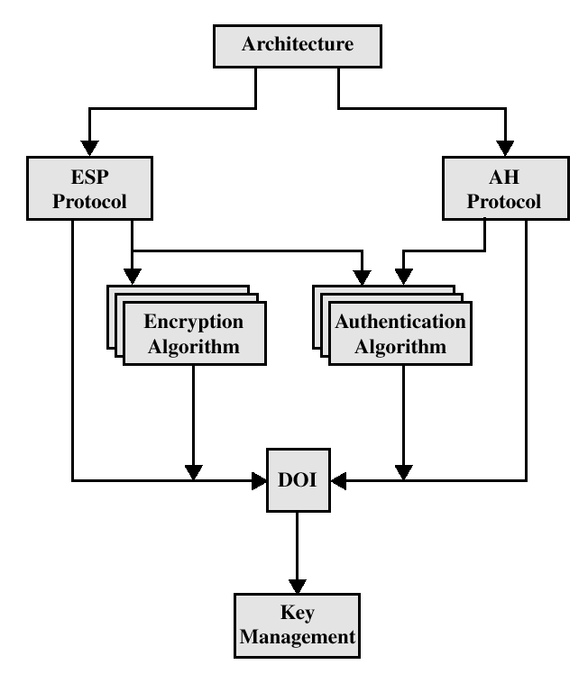
Tổng quan tài liệu IPSec

Slide 12
Các dịch vụ IPSec
Kiểm soát truy cập
Toàn vẹn không kết nối
Xác thực nguồn gốc dữ liệu
Từ chối tải lại gói
  Một dạng của toàn vẹn liên kết từng phần
Bảo mật (mã hoá)
Bảo mật luồng vận chuyển có giới hạn
Notes:
IPSec provides security services at the IP layer by enabling a system to select required security protocols, determine the algorithm(s) to use for the service(s), and put in place any cryptographic keys required to provide the requested services. The security services supported are as shown above. See Stallings Table 16.1 for the services provided by AH & ESP respectively. For ESP, there are two cases: with and without the authentication option. Both AH and ESP are vehicles for access control, based on the distribution of cryptographic keys and the management of traffic flows relative to these security protocols.

Slide 13
Liên kết an toàn
Quan hệ một chiều giữa người gửi và người nhận mà cung cấp sự an toàn cho luồng vận chuyển
Được xác định bởi 3 tham số
  Chỉ số tham số an toàn
  Địa chỉ IP đích
  Tên của thủ tục an toàn
Có một số các tham số khác
  số dãy, thông tin AH & ESP, thời gian sống, …
Có cơ sở dữ liệu của các liên kết an toàn
Notes:
A key concept that appears in both the authentication and confidentiality mechanisms for IP is the security association (SA). An association is a one-way relationship between a sender and a receiver that affords security services to the traffic carried on it. If a peer relationship is needed, for two-way secure exchange, then two security associations are required. Security services are afforded to an SA for the use of AH or ESP, but not both.
A security association is uniquely identified by three parameters:
• Security Parameters Index (SPI): A bit string assigned to this SA and having local significance only
• IP Destination Address: this is the address of the destination endpoint of the SA
• Security Protocol Identifier: This indicates whether the association is an AH or ESP security association.
A SA may also have a number of other parameters. In each IPSec implementation, there is a Security Association Database that defines the parameters associated with each SA.

Slide 14
 | Chế độ vận chuyển SA | Chế độ đường ống SA
AH | Xác thực tải trọng IP và một phần được chọn của tiêu đề IP và tiêu đề mở rộng của IPv6 | Xác thực cả gói IP bên trong cộng thêm một phần tiêu đề IP ngoài
ESP | Mã tải trọng IP và mọi tiêu đề mở rộng IPv6 | Mã gói IP bên trong
ESP với xác thực | Mã tải trọng IP và mọi tiêu đề mở rộng IPv6 Xác thực tải trọng IP, nhưng không bao gồm tiêu đề IP | Mã gói IP bên trong. Xác thực gói IP bên trong.

Slide 15
Tiêu đề xác thực (AH)
Cung cấp sự hỗ trợ cho an toàn dữ liệu và xác thực của các gói IP
  Hệ thống đầu cuối/chuyển mạch có thể xác thực người sử dụng/ứng dụng
  Ngăn tấn công giả mạo địa chỉ và tấn công trì hoãn
Dựa trên sử dụng MAC
  HMAC–MD5–96 hoặc HMAC – SHA -1-96
Các bên cần chia sẻ khoá mật
Notes:
The Authentication Header provides support for data integrity and authentication of IP packets.The data integrity feature ensures that undetected modification to a packet’s content in transit is not possible. The authentication feature enables an end system or network device to authenticate the user or application and filter traffic accordingly; it also prevents address spoofing attacks and replay attacks. Authentication is based on the use of a message authentication code (MAC), hence the two parties must share a secret key. AH supports MACs using HMAC-MD5-96 or HMAC-SHA-1-96. Both of these use the HMAC algorithm , the first with the MD5 hash code and the second with the SHA-1 hash code. In both cases, the full HMAC value is calculated but then truncated by using the first 96bits, which is the default length for the Authentication Data field.

Slide 16
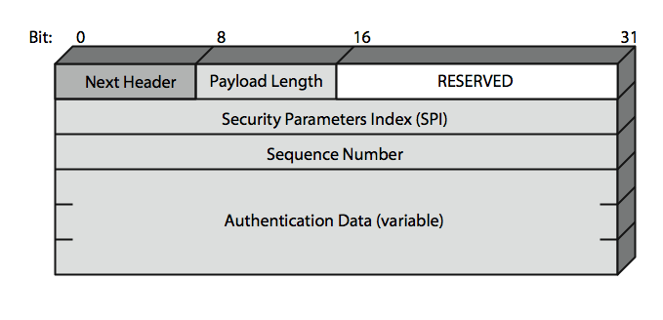
Phần đầu xác thực AH của IPSec
Notes:
Stallings Figure 16.3 shows the Authentication Header fields:
• Next Header (8 bits): Identifies the type of header immediately following this header
• Payload Length (8 bits): Length of Authentication Header in 32-bit words, minus 2.
• Reserved (16 bits): For future use
• Security Parameters Index (32 bits): Identifies a security association
• Sequence Number (32 bits): A monotonically increasing counter value
• Authentication Data (variable): A variable-length field (must be an integral number of 32-bit words) that contains the Integrity Check Value (ICV), or MAC,for this packet

Slide 17
Câu hỏi
Câu hỏi: AH hỗ trợ chống tấn công trì hoãn như thế nào (gửi lặp gói)?
Trả lời: Dựa vào chỉ số dãy Sequence Number - SN:
  SN được sinh bởi người gửi khởi tạo 0
  Nếu cơ chế chống trì hoãn kích hoạt sẽ không cho lặp, tức là không cho phép nhân lặp các gói với cùng SN
  Bên nhận sẽ đánh dấu các gói với SN đã nhận

Slide 18
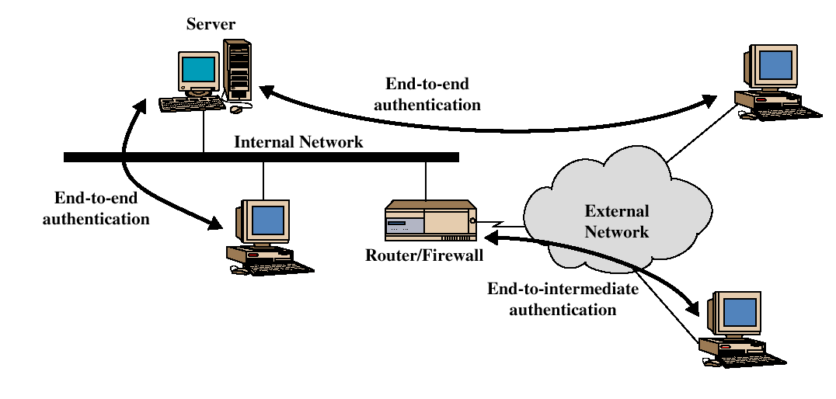
Xác thực cuối – cuối và xác thực cuối – Trung gian

Slide 19
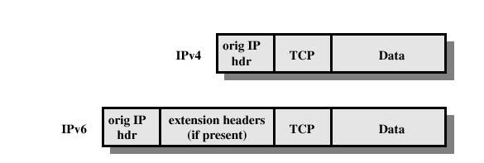
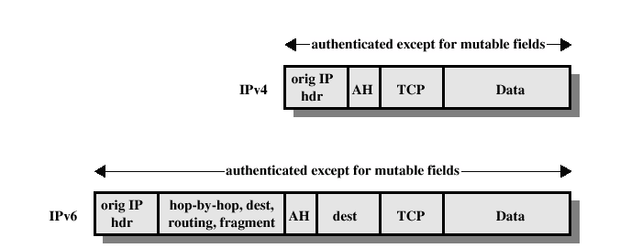
Xác thực phần đầu AH – chế độ vận chuyển (trước và sau khi áp dụng AH)

Slide 20
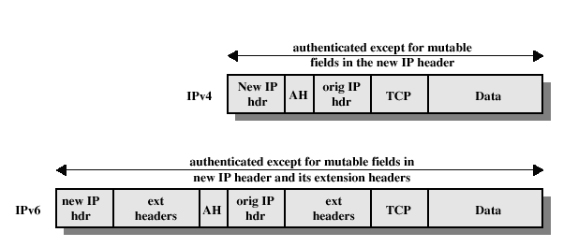
Xác thực phần đầu AH – chế độ đường ống

Slide 21
Bao bọc tải trọng bảo mật (ESP)
Đảm bảo bảo mật nội dung mẩu tin và luồng vận chuyển giới hạn
Có lựa chọn cung cấp dịch vụ xác thực
Hỗ trợ phạm vi rộng các mã, các chế độ, bộ đệm
  Bao gồm DES, Triple DES, RC5, IDEA, CAST,…
  CBC và các chế độ khác
  Bộ đệm cần thiết để lấp đầy các kích thước khối, các trường cho luồng vận chuyển
Notes:
The Encapsulating Security Payload provides confidentiality services, including confidentiality of message contents and limited traffic flow confidentiality. As an optional feature, ESP can also provide an authentication service, with the same MACs as AH. ESP supports range of ciphers, modes, and padding, as shown.

Slide 22
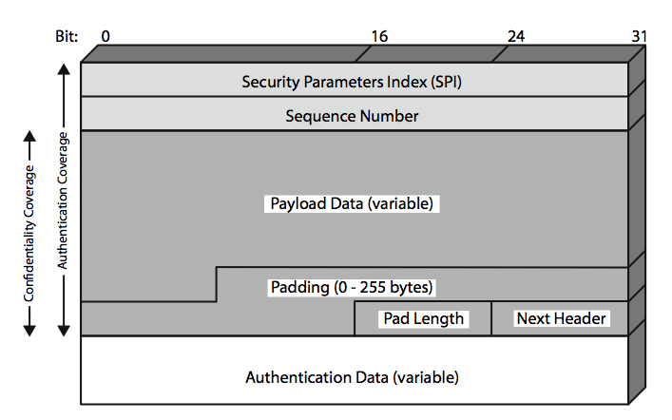
Định dạng Bao bọc tải trọng bảo mật
Notes:
Stallings Figure16.7 shows the format of an ESP packet. It contains the following fields:
• Security Parameters Index (32 bits): Identifies a security association
• Sequence Number (32 bits): A monotonically increasing counter value; this provides an anti-replay function ,as discussed for AH
• Payload Data (variable): This is a transport-level segment (transport mode) or IP packet (tunnel mode) that is protected by encryption
• Padding (0–255 bytes): for various reasons
• Pad Length (8 bits): Indicates the number of pad bytes immediately preceding this field
• Next Header (8 bits): Identifies the type of data contained in the payload data field by identifying the first header in that payload
• Authentication Data (variable): A variable-length field that contains the Integrity Check Value computed over the ESP packet minus the Authentication Data field

Slide 23
Chế độ vận tải và chế độ ống cho ESP
Chế độ vận tải được sử dụng để mã và tuỳ chọn xác thực dữ liệu IP
  Dữ liệu được bảo vệ nhưng phần đầu vẫn để rõ
  Có thể phân tích vận chuyển một cách hiệu quả
  Tốt đối với ESP máy chủ vận chuyển tới máy chủ
Chế độ ống mã toàn bộ gói IP
  Bổ sung phần đầu mới cho bước nhảy tiếp
  Tốt cho mạng ảo VPN và cổng đến cổng an toàn
Notes:
Transport mode ESP is used to encrypt and optionally authenticate the data carried by IP. Transport mode operation provides confidentiality for any application that uses it, thus avoiding the need to implement confidentiality in every individual application. This mode of operation is also reasonably efficient, adding little to the total length of the IP packet. One drawback to this mode is that it is possible to do traffic analysis on the transmitted packets.
Tunnel mode ESP is used to encrypt an entire IP packet. Tunnel mode is useful in a configuration that includes a firewall or other sort of security gateway that protects a trusted network from external networks.

Slide 24
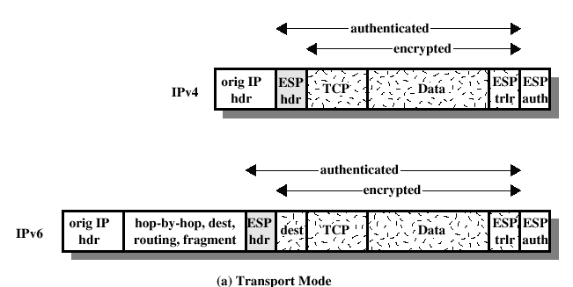
Mã và xác thực ESP – chế độ vận chuyển

Slide 25
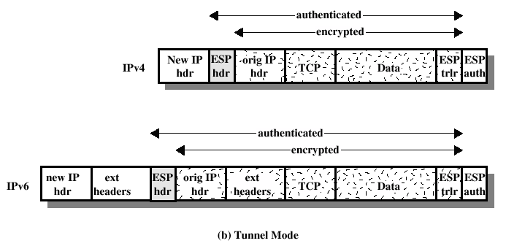
Mã và xác thực ESP – chế độ đường ống

Slide 26
Câu hỏi:
Câu hỏi: Tại sao trong chế độ đường ống có thể mã toàn bộ gói IP, trong chế độ vận chuyển chỉ mã phần dữ liệu còn phần đầu IP vẫn để rõ
Trả lời: Vì trong chế độ đường ống không quan tâm đến điểm đến, nên có thể bao bọc toàn bộ gói IP gốc, còn trong chế độ vận chuyển địa chỉ IP phải để rõ để có thể định tuyến đến đích.

Slide 27
Kết hợp các liên kết an toàn
Các liên kết an toàn có thể cài đặt qua AH hoặc ESP
Để cài đặt cả hai cần kết hợp các liên kết an toàn
  Tạo nên bó các liên kết an toàn
  Có thể kết thúc tại các điểm cuối cùng nhau hoặc khác nhau
  Kết hợp bởi
    Kề vận tải: áp dụng nhiều giao thức an ninh cho cùng gói IP mà không dùng đường ống
    Ông lặp: áp dụng nhiều giao thức an ninh cho nhiều lớp theo chế độ đường ống
Notes:
An individual SA can implement either the AH or ESP protocol but not both. Sometimes a particular traffic flow will call for the services provided by both AH and ESP. Further, a particular traffic flow may require IPSec services between hosts and ,for that same flow, separate services between security gateways, such as firewalls. In all of these cases, multiple SAs must be employed for the same traffic flow to achieve the desired IPSec services. The term security association bundle refers to a sequence of SAs through which traffic must be processed to provide a desired set of IPSec services. The SAs in a bundle may terminate at different endpoints or at the same endpoints.
Security associations may be combined into bundles in two ways:
• Transport adjacency: more than one security protocol on same IP packet, without invoking tunneling
• Iterated tunneling: application of multiple layers of security protocols effected through IP tunneling
One interesting issue is the order in which authentication and encryption may be applied between a given pair of endpoints.

Slide 28
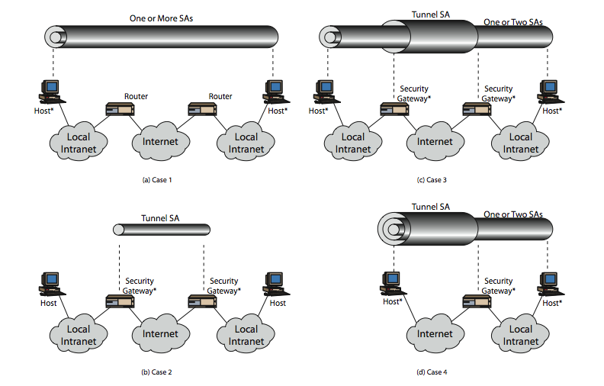
Kết hợp các liên kết an toàn
Notes:
The IPSec Architecture document lists four examples of combinations of SAs that must be supported by compliant IPSec hosts or security gateways. These are illustrated in Stallings Figure 16.10. Note the *’d devices implement IPSec. The cases are:
Case 1 security is provided between end systems that implement IPSec.
Case 2 security is provided only between gateways (routers,firewalls,etc.) and no hosts implement IPSec.
Case 3 builds on Case 2 by adding end-to-end security .The same combinations discussed for cases 1 and 2 are allowed here.
Case 4 provides support for a remote host that uses the Internet to reach an organization’s firewall and then to gain access to some server or workstation behind the firewall. Only tunnel mode is required between the remote host and the firewall.

Slide 29
Quản trị khoá
Quản lý sinh khoá và phân phối khoá
Thông thường cần hai cặp khoá
  2 trên một hướng cho AH và ESP
Quản trị khoá thủ công
  Người quản trị hệ thống thiết lập cấu hình cho từng hệ thống
Quản trị khoá tự động
  Hệ thống tự động dựa vào yêu cầu về khoá cho các liên kết an toàn trong hệ thống lớn
  Có các thành phần Oakley và ISAKMP
Notes:
The key management portion of IPSec involves the determination and distribution of secret keys. A typical requirement is four keys for communication between two applications: transmit and receive pairs for both AH and ESP. The IPSec Architecture document mandates support for two types of key management:
• Manual where a system administrator manually configures each system with its own keys and with the keys of other communicating
• Automated where an automated system enables the on-demand creation of keys for SAs and facilitates the use of keys in a large distributed system with an evolving configuration
The default automated key management protocol for IPSec is referred to as ISAKMP/Oakley.

Slide 30
Oakley
Là thủ tục trao đổi khoá
Dựa trên trao đổi khoá Diffie-Hellman
Bổ sung các đặc trưng để khắc phục các điểm yếu
  Cookies, nhóm (tham số tổng thể), các chỉ số đặc trưng (nonces), trao đổi khoá DH với việc xác thực
Có thể sử dụng số học trên trường số nguyên tố hoặc đường cong elip
Notes:
Oakley is a key exchange protocol based on the Diffie-Hellman algorithm but providing added security. Oakley is generic in that it does not dictate specific formats.
Oakley is designed to retain the advantages of Diffie-Hellman while countering its weaknesses.
The Oakley algorithm is characterized by five important features:
It employs a mechanism known as cookies to thwart clogging attacks
2. It enables the two parties to negotiate a group; this, in essence, specifies the global parameters of the Diffie-Hellman key exchange
3. It uses nonces to ensure against replay attacks
4. It enables the exchange of Diffie-Hellman public key values
5. It authenticates the Diffie-Hellman exchange to thwart man-in-the-middle attacks
Oakley supports the use of different groups for the Diffie-Hellman key exchange, being 768, 1024 or 1536 bit primes, or 155 or 185 bit elliptic curves.

Slide 31
ISAKMP
Liên kết an toàn Internet và thủ tục quản trị khoá
Cung cấp khung để quản lý khoá
Xác định các thủ tục và định dạng gói để thiết lập, thỏa thuận, điều chỉnh và xoá các liên kết an toàn (SA)
Độc lập với thủ tục trao đổi khoá, thuật toán mã hoá và phương pháp xác thực
Notes:
The Internet Security Association and Key Management Protocol (ISAKMP) provides a framework for Internet key management and provides the specific protocol support, defining procedures and packet formats to establish, negotiate, modify, and delete security associations. ISAKMP defines payloads for exchanging key generation and authentication data. These payload formats provide a consistent framework independent of the specific key exchange protocol, encryption algorithm, and authentication mechanism.

Slide 32
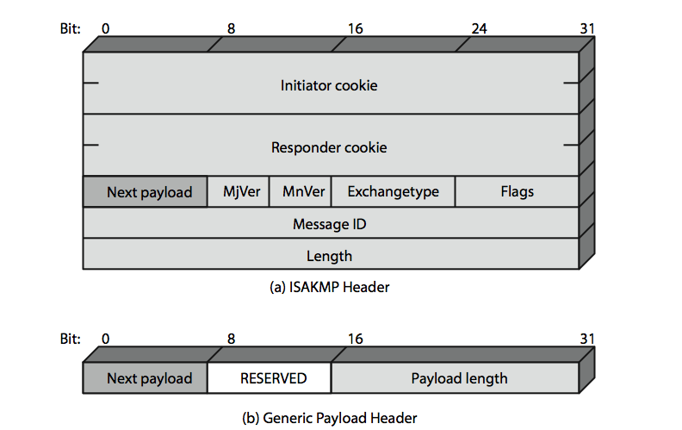
Phần đầu ISAKMP
Notes:
An ISAKMP message consists of an ISAKMP header followed by one or more payloads, carried in a transport protocol (UDP by default).
Stallings Figure16.12a shows the header format for an ISAKMP message. All ISAKMP payloads begin with the same generic payload header shown in Figure 16.12b.

Slide 33
Tải trọng và Trao đổi ISAKMP
Có một số kiểu tải trọng ISAKMP
  An toàn, đề xuất, dạng vận chuyển, khoá, định danh, chứng nhận, hash, chữ ký, Nonce, xoá
ISAKMP có bộ khung cho 5 kiểu trao đổi mẩu tin:
  Cơ sở, bảo vệ định danh, xác thực, tích cực, thông tin
Notes:
Stallings Table16.3 summarizes the payload types defined for ISAKMP, and lists the fields, or parameters, that are part of each payload. See text for details.
ISAKMP provides a framework for message exchange, with the payload types serving as the building blocks. The specification identifies five default exchange types that should be supported; these are summarized in Stallings Table16.4.

Slide 34
7.2 An toàn Web
Web được sử dụng rộng rãi bởi các công ty, chính phủ và cá nhân
Nhưng Internet và Web có những lỗ hổng lớn
Có nhiều mối đe doạ:
  Tính toàn vẹn
  Bảo mật
  Từ chối dịch vụ
  Xác thực
Cần bổ sung cơ chế bảo mật
Notes:
The World Wide Web is widely used by businesses, government agencies, and many individuals. But the Internet and the Web are extremely vulnerable to compromises of various sorts, with a range of threats as shown. These can be described as passive attacks including eavesdropping on network traffic between browser and server and gaining access to information on a Web site that is supposed to be restricted, and active attacks including impersonating another user, altering messages in transit between client and server, and altering information on a Web site. The web needs added security mechanisms to address these threats.

Slide 35
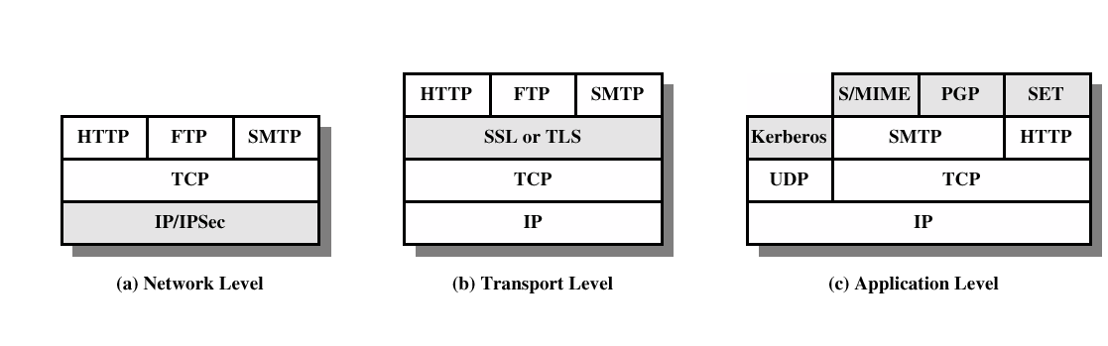
Tiện ích an ninh trong ngăn xếp giao thức TCP/IP

Slide 36
SSL (Secure Socket Layer)
Dịch vụ an toàn tầng vận chuyển
Ban đầu được phát triển bởi Netscape
Phiên bản 3 thiết kế cho đầu vào công cộng
Sau đó trở thành chuẩn Internet được biết đến như TLS (an toàn tầng vận chuyển)
Sử dụng TCP để cung cấp dịch vụ đầu cuối đến cuối tin cậy
SSL có 2 tầng thủ tục
Notes:
SSL probably most widely used Web security mechanism. Its implemented at the Transport layer; cf IPSec at Network layer; or various Application layer mechanisms eg. S/MIME & SET (later).
SSL is designed to make use of TCP to provide a reliable end-to-end secure service. Netscape originated SSL. Version 3 of the protocol was designed with public review and input from industry and was published as an Internet draft document. Subsequently, the IETF TLS working group was formed to develop a common standard. SSL is not a single protocol but rather two layers of protocol, as shown next.

Slide 37
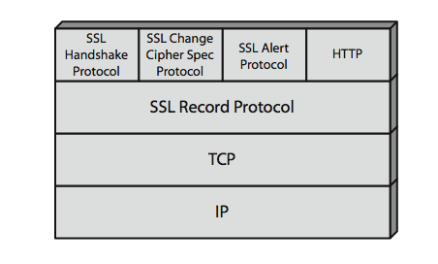
Kiến trúc SSL
Notes:
Stallings Figure 17.2 shows the SSL Protocol stack. The SSL Record Protocol provides basic security services to various higher-layer protocols. In particular, the Hypertext Transfer Protocol (HTTP), which provides the transfer service for Web client/server interaction, can operate on top of SSL. Three higher-layer protocols are also defined as part of SSL: the Handshake Protocol, Change Cipher Spec Protocol, and Alert Protocol. These SSL-specific protocols are used in the management of SSL exchanges.

Slide 38
Kiến trúc SSL
Kết nối SSL:
  Tạm thời, đầu cuối đến đầu cuối, liên kết trao đổi
  Gắn chặt với 1 phiên SSL
Phiên SSL:
  Liên kết giữa người sử dụng và máy chủ
  Được tạo bởi thủ tục HandShake Protocol
  Xác định một tập các tham số mã hoá
  Có thể chia sẻ bởi kết nối SSL lặp
Notes:
Two important SSL concepts are the SSL connection and the SSL session:
• Connection: A connection is a network transport that provides a suitable type of service, such connections are transient, peer-to-peer relationships, associated with one session
• Session: An SSL session is an association between a client and a server, created by the Handshake Protocol. Sessions define a set of cryptographic security parameters, which can be shared among multiple connections. Sessions are used to avoid the expensive negotiation of new security parameters for each connection.

Slide 39
Dịch vụ giao thức bản ghi SSL
(SSL Record Protocol Services)
Tính toàn vẹn của bản tin:
  Sử dụng MAC với khoá mật chia sẻ
  Giống như HMAC nhưng với bộ đệm khác
Bảo mật:
  Sử dụng mã đối xứng với khóa chung xác định bởi thủ tục HandShake.
  IDEA, RC2-40, DES-40, DES, 3DES, Fortezza, RC4-40, RC4-128
  Bản tin được nén trước khi mã
Notes:
SSL Record Protocol defines two services for SSL connections:
• Message Integrity: The Handshake Protocol also defines a shared secret key that is used to form a message authentication code (MAC), which is similar to HMAC
• Confidentiality: The Handshake Protocol defines a shared secret key that is used for conventional encryption of SSL payloads. The message is compressed before being concatenated with the MAC and encrypted, with a range of ciphers being supported as shown.

Slide 40
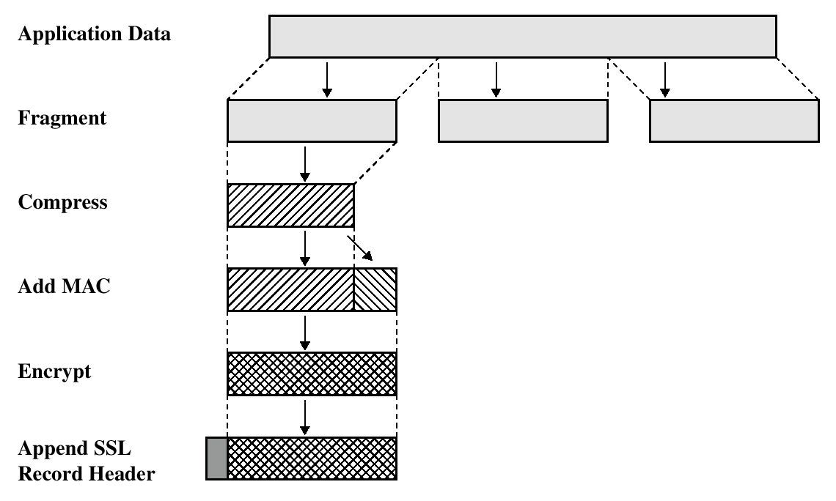
Thao tác giao thức bản ghi SSL

Slide 41
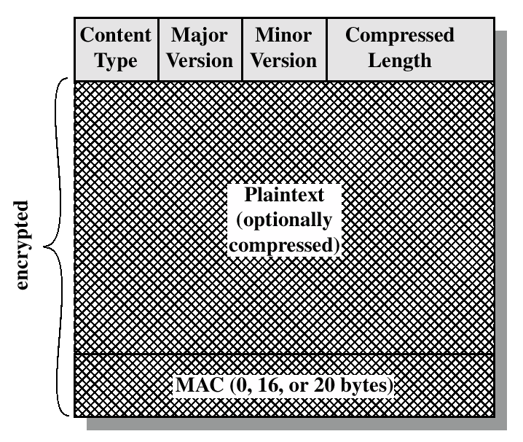
Định dạng bản ghi SSL

Slide 42
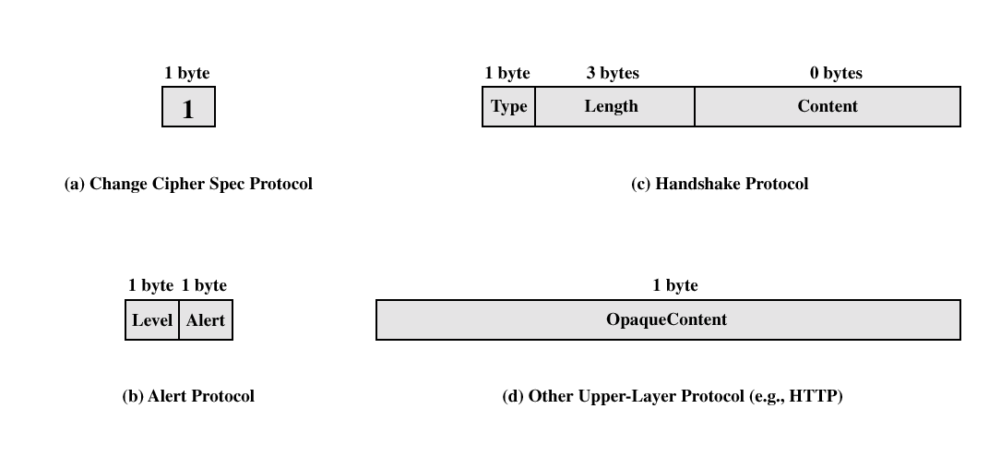
Tải trọng giao thức bản ghi SSL

Slide 43
Giao thức thay đổi đặc tả mã SSL
Một trong 3 giao thức chuyên biệt của SSL mà thủ tục bản ghi SSL sử dụng
Gồm mẩu tin đơn một byte
Buộc trạng thái treo được sao chép trở thành trạng thái hiện thời
Để cập nhật bộ mã đang dùng cho kết nối
Notes:
The Change Cipher Spec Protocol is one of the three SSL-specific protocols that use the SSL Record Protocol, and it is the simplest, consisting of a single message. Its purpose is to cause the pending state to be copied into the current state, which updates the cipher suite to be used on this connection.

Slide 44
Giao thức nhắc nhở SSL (SSL Alert Protocol)
Truyền đi lời nhắc của SSL liên quan cho thành viên
Nghiêm khắc: Nhắc nhở hoặc cảnh báo
Nhắc nhở đặc biệt:
  cảnh báo: mẳu tin không chờ đợi, bản ghi MAC tồi, lỗi giải nén, lỗi Handshake, tham số không hợp lệ
  Nhắc nhở: đóng ghi chú, không chứng nhận, chứng nhận tồi, chứng nhận không được hỗ trợ, chứng nhận bị thu hồi, chứng nhận quá hạn, chứng nhận không được biết đến.
Nén và mã như mọi dữ liệu SSL
Notes:
The Alert Protocol is used to convey SSL-related alerts to the peer entity. As with other applications that use SSL, alert messages are compressed and encrypted, as specified by the current state.
Each message in this protocol consists of two bytes, the first takes the value warning(1) or fatal(2) to convey the severity of the message. The second byte contains a code that indicates the specific alert. The first group shown are the fatal alerts, the others are warnings.

Slide 45
Giao thức bắt tay SSL – Handshake Protocol
Cho phép máy chủ và máy trạm:
  Xác thực nhau
  Thỏa thuận thuật toán mã hoá và MAC
  Thỏa thuận khoá mã sẽ dùng
Bao gồm một loạt các thông tin:
  Thiết lập các khả năng an toàn
  Xác thực máy chủ và trao đổi khoá
  Xác thực máy trạm và trao đổi khoá
  Kết thúc
Notes:
The most complex part of SSL is the Handshake Protocol. This protocol allows the server and client to authenticate each other and to negotiate an encryption and MAC algorithm and cryptographic keys to be used to protect data sent in an SSL record. The Handshake Protocol is used before any application data is transmitted. The Handshake Protocol consists of a series of messages exchanged by client and server, which can be viewed in 4 phases:
Phase 1. Establish Security Capabilities - this phase is used by the client to initiate a logical connection and to establish the security capabilities that will be associated with it
Phase 2. Server Authentication and Key Exchange - the server begins this phase by sending its certificate if it needs to be authenticated.
Phase 3. Client Authentication and Key Exchange - the client should verify that the server provided a valid certificate if required and check that the server_hello parameters are acceptable
Phase 4. Finish - this phase completes the setting up of a secure connection. The client sends a change_cipher_spec message and copies the pending CipherSpec into the current CipherSpec

Slide 46
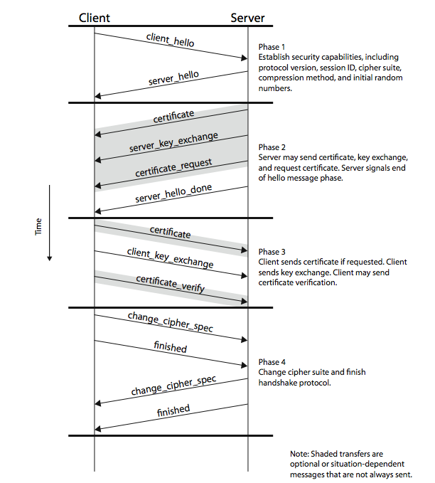
Giao thức bắt tay SSL
Notes:
Stallings Figure17.6 shows the initial exchange needed to establish a logical connection between client and server. The exchange can be viewed as having the four phases discussed previously.

Slide 47
Câu hỏi
Câu hỏi: Giao thức bắt tay có mấy pha. Mục đích của chúng
Trả lời: có 4 pha
  1. Thiết lập khả năng an ninh bao gồm phiên bản giao thức, định danh phiên, thuật toán mã, nén
  2. Máy chủ gửi chứng nhận, trao đổi khóa, yêu cầu chứng nhận
  3. Client gửi chứng nhận, trao đổi khóa, có thể gửi kiểm định chứng nhận
  4. Thay đổi thuật toán mã hóa và kết thúc

Slide 48
An toàn tầng vận chuyển TLS (Transport Layer Security)
Giống SSLv3, đề xuất thành chuẩn Internet
sử dụng HMAC thay cho MAC
hàm giả ngẫu nhiên tăng độ mật
Có ghi chú mã bổ sung
có một số thay đổi hỗ trợ mã
thay đổi kiểu chứng nhận và thỏa thuận
thay đổi bộ đệm và tính toán mã
Notes:
TLS is an IETF standardization initiative whose goal is to produce an Internet standard version of SSL. TLS is defined as a Proposed Internet Standard in RFC 2246. RFC 2246 is very similar to SSLv3, but with a number of minor differences in the areas shown, as discussed in the text.

Slide 49
7.3 Thanh toán điện tử an toàn
Secure Electronic Transactions (SET)
Là dịch vụ an ninh hướng ứng dụng được nhúng trong ứng dụng cụ thể
Mã mở và đặc tả an toàn
Bảo vệ thanh toán thẻ tín dụng trên Internet
Phát triển năm 1996 bởi Master, Visa Card
Không phải hệ thống trả tiền
Là tập các giao thức và định dạng an toàn
  Trao đổi an toàn giữa các đối tác
  Tin tưởng vì sử dụng X509v3
  Riêng biệt vì hạn chế thông tin cho người cần khi trao đổi thông tin
Notes:
SET is an open encryption and security specification designed to protect credit card transactions on the Internet. SETv1 emerged from a call for security standards by MasterCard and Visa in 1996. Beginning in 1996, there have been numerous tests of the concept, and by 1998 the first wave of SET-compliant products was available. SET is not itself a payment system, rather it is a set of security protocols and formats that enables users to employ the existing credit card payment infrastructure on an open network, such as the Internet, in a secure fashion, by providing:
• a secure communications channel among all parties involved in a transaction
• trust through the use of X.509v3 digital certificates
• privacy because the information is only available to parties in a transaction when and where necessary.

Slide 50
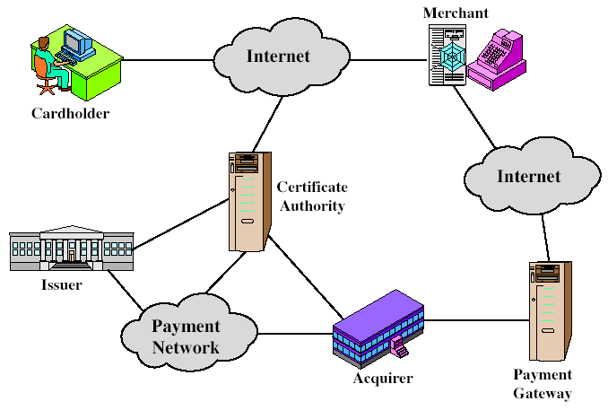
Các thành phần SET
Notes:
Stallings Figure17.8 indicates the participants in the SET system, being:
• Cardholder: purchasers interact with merchants from personal computers over the Internet
• Merchant: a person or organization that has goods or services to sell to the cardholder
• Issuer: a financial institution, such as a bank, that provides the cardholder with the payment card.
• Acquirer: a financial institution that establishes an account with a merchant and processes payment card authorizations and payments
• Payment gateway: a function operated by the acquirer or a designated third party that processes merchant payment messages
• Certification authority (CA): an entity that is trusted to issue X.509v3 public-key certificates for cardholders, merchants, and payment gateways

Slide 51
Thanh toán điện tử an toàn
Người mua mở tài khoản
Người mua nhận được chứng nhận
Người bán có chứng nhận của họ
Người mua đặt hàng
Người bán được kiểm chứng
Đơn đặt hàng và trả tiền được gửi
Người bán yêu cầu giấy phép trả tiền
Người bán duyệt đơn đặt hàng
Người bán cung cấp hàng và dịch vụ
Người bán yêu cầu trả tiền
Notes:
Now briefly detail the sequence of events that are required for a transaction as shown, details in text.

Slide 52
Chữ ký kép - Dual Signature
Người mua tạo chữ ký kép
  Thông tin đơn đặt OI cho người bán
  Thông tin trả tiền PI cho ngân hàng
Không bên nào biết chi tiết của người khác
Nhưng cần phải biết là họ được kết nối
Sử dụng chữ ký kép cho mục đích này
  Ký trên bản ghép của OI và PI
    DS=E(PR_{c}, [H(H(PI)||H(OI))])
Notes:
The purpose of the SET dual signature is to link two messages that are intended for two different recipients, the order information (OI) for the merchant and the payment information (PI) for the bank. The merchant does not need to know the customer’s credit card number, and the bank does not need to know the details of the customer’s order, however the two items must be linked in a way that can be used to resolve disputes if necessary. The customer takes the hash (using SHA-1) of the PI and the hash of the OI, concatenates them, and hashes the result. Finally,the customer encrypts the final hash with his or her private signature key, creating the dual signature. This can be summarized as: DS=E(PRc, [H(H(PI)||H(OI))])

Slide 53

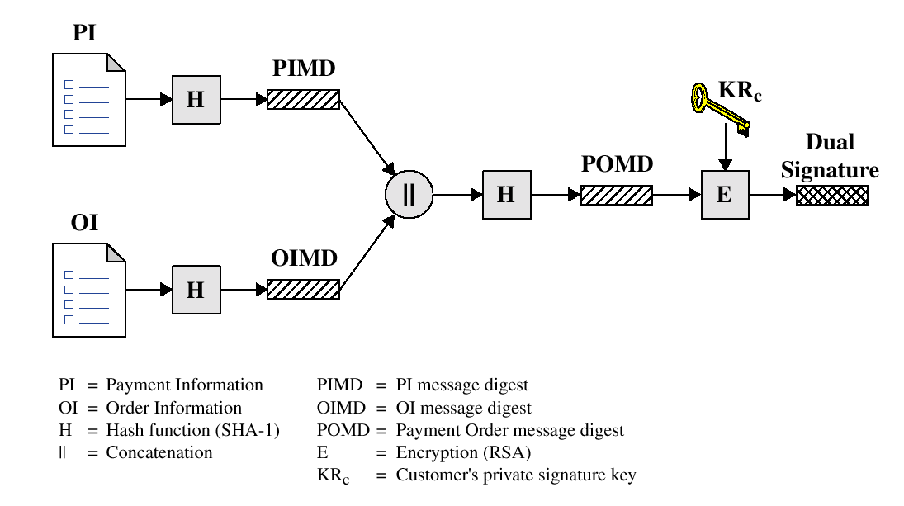
Chữ ký kép

Slide 54
Câu hỏi
Câu hỏi: Bạn giải thích cách tạo chữ ký kép và lợi ích của nó
Trả lời:
  Tạo bản băm đơn đặt hàng
  Tạo bản băm thông tin trả tiền
  Kết hợp tạo bản băm đơn mua - trả tiền
  Ký bằng khóa riêng người mua
  Tạo nên chữ ký kép
  Lợi ích: Chống từ chối, gắn chặt đơn mua với thông tin trả tiền, nhưng vẫn giữ bí mật được nội dung đối với các bên không được biết

Slide 55
Yêu cầu trả tiền
Trao đổi yêu cầu trả tiền gồm 4 mẩu tin sau
  Khởi tạo yêu cầu - nhận chứng nhận
  Khởi tạo trả lời – ký trả lời
  Yêu cầu trả tiền - của OI và PI
  Trả lời trả tiền – đơn phúc đáp
Notes:
The purchase request exchange consists of four messages: Initiate Request, Initiate Response, Purchase Request, and Purchase Response. In order to send SET messages to the merchant, the cardholder must have a copy of the certificates of the merchant and the payment gateway. The customer requests the certificates in the Initiate Request message, sent to the merchant. The merchant generates a response and signs it with its private signature key. The cardholder verifies the merchant and gateway certificates by means of their respective CA signatures and then creates the OI and PI. Next, the cardholder prepares the Purchase Request message with Purchase-related information & Order-related information. The Purchase Response message includes a response block that acknowledges the order and references the corresponding transaction number.

Slide 56
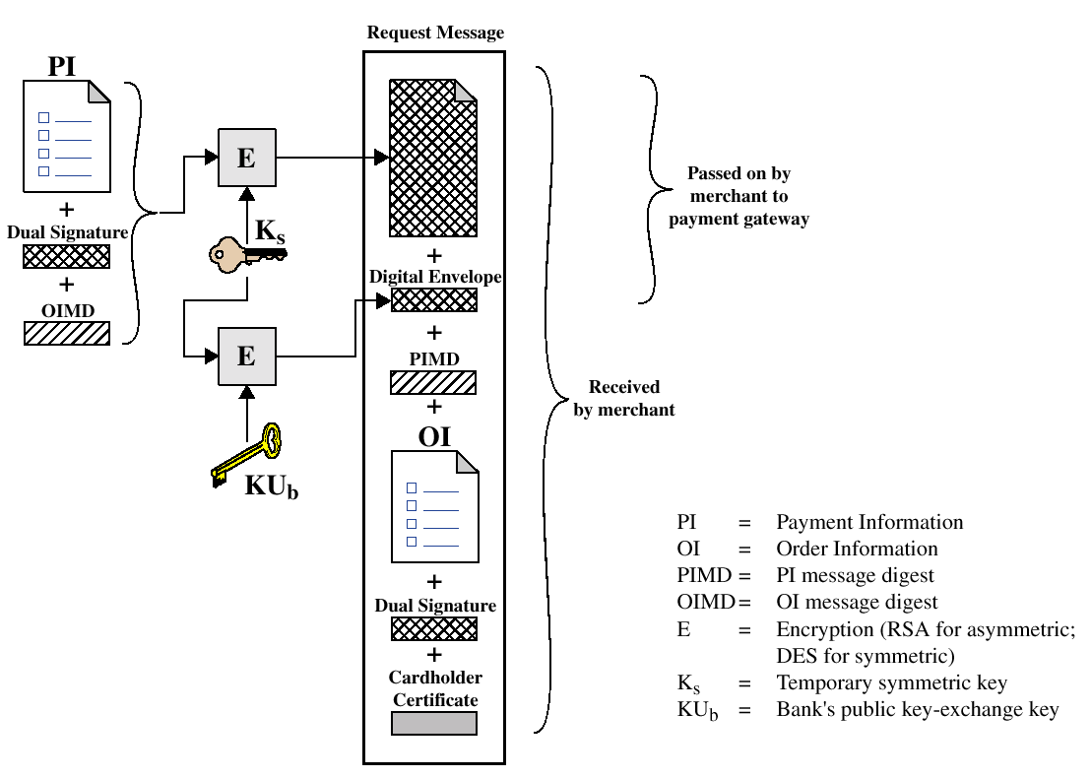
Xử lý trả tiền
Chủ thẻ gửi yêu cầu trả tiền

Slide 57
Yêu cầu trả tiền – người bán
Kiểm tra chứng nhận người giữ thẻ bằng chữ ký của CA
Kiểm tra chữ ký kép bằng cách sử dụng khoá chữ ký công khai của người mua để tin tưởng rằng đơn không bị giả mạo khi truyền và được ký sử dụng chữ ký khoá riêng của người giữ thẻ.
Xử lý đơn đặt và gửi tiếp thông tin trả tiền cho cổng trả tiền để xác thực (mô tả sau)
Gửi phản hồi trả tiền cho người giữ thẻ
Notes:
When the merchant receives the Purchase Request message, the actions listed are performed.
Details of the request verification are shown on the next slide; and of the payment authorization on the following slide.
The Purchase Response message includes a response block that acknowledges the order and references the corresponding transaction number. This block is signed by the merchant using its private signature key.The block and its signature are sent to the customer, along with the merchant’s signature certificate.

Slide 58
Câu hỏi
Câu hỏi: Nêu cách người bán kiểm tra đơn và thông tin trả tiền trên hình trang sau?
Trả lời:
  Băm đơn mua hàng
  Kết hợp với bản băm thông tin trả tiền tạo bản băm đơn mua - trả tiền
  Giải mã chữ ký kép bằng khóa công khai người mua cũng nhận được bản băm đơn mua – trả tiền
  So sánh hai bản băm đơn mua – trả tiền

Slide 59
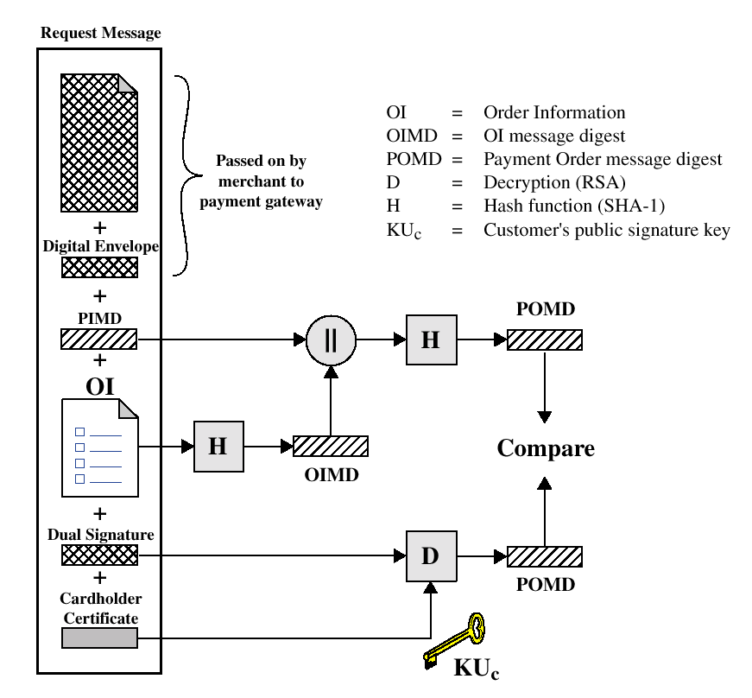
Xử lý trả tiền
Người bán kiểm tra yêu cầu trả tiền của người mua

Slide 60
Chủ quyền cổng trả tiền
Kiểm chứng mọi chứng nhận
Giải mã phong bì điện tử của khối giấy phép và nhận được khoá đối xứng, sau đó giải mã khối giấy phép
Kiểm tra chữ ký của người bán trên khối giấy phép
Giải mã phong bì điện tử khối trả tiền, nhận được khoá đối xứng, sau đó giải mã khối trả tiền
Kiểm tra chữ ký kép trên khối trả tiền
Kiểm tra rằng, thanh toán ID nhận được từ người bán phù hợp với danh tính trong PI nhận được (không trực tiếp) từ người bán
Yêu cầu và nhận được giấy phép từ nơi phát hành
Gửi trả lời giấy phép cho người bán
Notes:
During the processing of an order from a cardholder, the merchant authorizes the transaction with the payment gateway (step 3 in merchants list previously).
The payment authorization ensures that the transaction was approved by the issuer, guarantees the merchant will receive payment, so merchant can provide services or goods to customer.
The payment authorization exchange consists of two messages: Authorization Request and Authorization response.
The payment gateway performs the tasks shown on receiving the Authorization Request message.

Slide 61
Nhận trả tiền
Người bán gửi cho cổng trả tiền yêu cầu nhận trả tiền
Cổng kiểm tra yêu cầu
Sau đó yêu cầu chuyển tiền đến tài khoản người bán
Thông báo người bán bằng trả lời việc nhận
Notes:
To obtain payment, the merchant sends a capture request message to the payment gateway, for which the merchant generates, signs, and encrypts
a capture request block, including payment amount and transaction ID.
The payment gateway receives the capture request message, decrypts and verifies the capture request block and decrypts and verifies the capture token block. It then checks for consistency between the capture request and capture token.
It then creates a clearing request sent to the issuer over the private payment network, which causes funds to be transferred to the merchant’s account.
The gateway then notifies the merchant of payment in a Capture Response message, which includes a capture response block that the gateway signs
and encrypts, plus the gateway’s signature key certificate. The merchant software stores the capture response to be used for reconciliation with payment received from the acquirer.

Slide 62
Tóm lại
Đã xem xét:
  IPSec: hai giao thức Tiêu đề xác thực AH và bao bọc tải trọng bảo mật ESP và hai chế độ vận chuyển và đường ống
  Các giao thức an ninh tầng vận chuyển SSL/TLS: giao thức bản ghi và giao thức bắt tay
  Giao thức thanh toán điện tử an toàn SET
Notes:
Chapter 17 summary.

Slide 63
Câu hỏi trắc nghiệm
IPSec là cơ chế an ninh không cung cấp dịch vụ nào:
  Bảo mật
  Xác thực
  @Chống từ chối
  Quản trị khóa
Đâu không phải là lợi ích của IPSec
  Kiểm soát đi qua Router cài IPSec
  Trong suốt với mọi ứng dụng
  Cung cấp dịch vụ an ninh cho người sử dụng riêng biệt
  @Là dịch vụ an ninh hướng ứng dụng
Đâu không phải là thành phần của kiến trúc IPSec
  Tiêu đề xác thực AH
  @Giao thức bắt tay
  Bao bọc tải trọng bao mật ESP
  Quản trị khóa

Slide 64
Câu hỏi trắc nghiệm
4. IPSec cung cấp khả năng:
  Kiểm soát truy cập, toàn vẹn không kết nối
  Bảo mật dữ liệu
  Xác thực dữ liệu gốc, từ chối tải lại
  @Đảm bảo tính sẵn sàng
5. Giao thức Tiêu đề xác thực cung cấp khả năng:
  Xác thực gói IP
  @Bảo mật dữ liệu
  Chống mạo danh địa chỉ IP
  Chống trì hoãn gói IP
6. Điều gì AH không thực hiện được trong chế độ vận tải
  Xác thực tải trọng IP
  Xác thực một phần được chọn của tiêu đề IP
  @Xác thực toàn bộ gói IP
  Xác thực phần mở rộng tiêu đề IP6

Slide 65
Câu hỏi trắc nghiệm
7. Điều gì AH không thực hiện được trong chế độ đường ống
  Xác thực toàn bộ gói IP bên trong
  Xác thực một phần được chọn của tiêu đề IP ngoài
  @Xác thực toàn bộ gói IP
  Xác thực phần mở rộng tiêu đề IP6
8. Trường nào không có trong định dạng AH:
  NextHeader và Payload length
  Security Parameter Index
  @Padding
  Sequence Number
9. Bao bọc tải trọng bảo mật ESP không cung cấp khả năng nào
  @Trao đổi khóa
  Bảo mật nội dung tin và luồng truyền có giới hạn
  Có lựa chọn xác thực
  Hỗ trợ rộng việc lựa chọn mã, xác thực, bô đệm

Slide 66
Câu hỏi trắc nghiệm
10. Điều gì ESP có xác thực không thực hiện được trong chế độ vận chuyển
  @Xác thực tiêu đề IP
  Mã tải trọng IP
  Mã phần mở rộng tiêu đề IP6
  Xác thực tải trọng IP
11. Điều gì ESP có xác thực không thực hiện được trong chế độ đường ống
  Mã toàn bộ gói IP trong
  Xác thực toàn bộ gói IP trong
  @Xác thực tiêu đề IP ngoài
  @Mã tiêu đề IP ngoài
12. Trường nào không có trong định dạng ESP:
  Security Parameter Index
  @Payload Length
  Sequence Number
  NextHeader và Pad length

Slide 67
Câu hỏi trắc nghiệm
13. Đâu không phải là thành phần trong kiến trúc của SSL
  Giao thức bản ghi SSL
  Giao thức bắt tay SSL
  Giao thức cảnh báo và thay đổi đặc tả mã SSL
  @Giao thức xác thực
14. Mục nào không phải là mục đích của một phiên SSL
  Liên kết người sử dụng với máy chủ
  Được tạo bới giao thức bắt tay SSL
  @Chỉ dùng cho một kết nối
  Xác định một tập các tham số mã
15. Bước nào không nằm trong thao tác bản ghi SSL:
  Chia đoạn và nén
  Bổ sung mã xác thực MAC
  Mã hóa và bổ sung tiêu đề bản ghi SSL
  @Cảnh báo các chứng nhận không hợp lệ

Slide 68
Câu hỏi trắc nghiệm
16. Mục nào không phải là trường trong định dạng của bản ghi SSL
  Kiểu nội dung và phiên bản chính
  Phiên bản phụ và độ dài nén
  @HMAC
  Mã văn bản rõ và MAC
17. Đâu không phải là cải tiến của TLS so với SSL
  Dùng HMAC thay cho MAC, dùng hàm giả ngẫu nhiên tăng độ mật
  Có ghi chú mã bổ sung, thay đổi đệm và tính toán mã
  Thay đổi kiểu chứng nhận và thỏa thuận
  @Hỗ trợ mọi mã giống SSLv3 kể cả Fortezza
18. Điều nào không cần thiết trong giao dịch điện tử:
  Gửi Thông tin mua hàng cho người bán
  Gửi Thông tin trả tiền cho cổng thanh toán
  @Gửi thông tin mua và thông tin trả tiền cho người bán
  Chữ ký kép của người mua gắn thông tin mua và thông tin trả tiền

Slide 69
Câu hỏi trắc nghiệm
Chữ ký kép chứa các thông tin nào
  Bản băm thông tin mua hàng
  Bản băm thông tin trả tiền
  Băm hai bản trên và mã bằng khóa riêng người mua
  @Ghép hai bản băm trên và mã bằng khóa riêng người mua
20. Mục nào không nằm trong qui trình chủ thẻ gửi yêu cầu trả tiền
  Dùng khóa công khai ngân hàng mã khóa phiên
  @Dùng khóa riêng người mua mã khóa phiên
  Dùng khóa phiên mã thông tin tra tiền đính kèm chữ ký điện tử kép và bản băm thông tin mua hàng
  Gửi thông tin mua, bản băm trả tiền và bản mã mục C cho người bán
21. Mục nào không nằm trong qui trình người bán kiểm tra yêu cầu trả tiền
  Băm thông tin mua hàng
  Ghép với bản băm thông tin trả tiền và băm tiếp
  @Giải mã chữ ký kép bằng khóa phiên rồi sánh với B
  Giải mã chữ ký kép bằng khóa công khai người mua rồi sánh với B

Slide 70
Glossary - Từ điển thuật ngữ
IPSec: là cơ chế an ninh IP tổng quan. Nó cung cấp: xác thực, bảo mật và quản trị khoá. IPSec được dùng trên mạng LAN, mạng WAN riêng và chung và trên cả mạng Internet.
Tiêu đề xác thực AH: cung cấp sự hỗ trợ cho toàn vẹn dữ liệu và xác thực của các gói IP; hệ thống đầu cuối/chuyển mạch có thể xác thực người sử dụng/ứng dụng; ngăn tấn công theo dõi địa chỉ bằng việc theo dõi các chỉ số dãy và chống tấn công tải lại.
Bao bọc tải trọng bảo mật ESP: đảm bảo bảo mật nội dung mẩu tin và luồng vận chuyển giới hạn, có lựa chọn cung cấp dịch vụ xác thực như AH và hỗ trợ phạm vi rộng các mã, các chế độ mã và bộ đệm.
Liên kết an toàn SA: đây là quan hệ một chiều giữa người gửi và người nhận mà cung cấp dịch vụ an ninh cho luồng vận chuyển và được xác định bởi 3 tham số
  Chỉ số các tham số bảo mật (SPI): là xâu bit gắn với liên kết, nó cho phép hệ thống nhận tin lựa chọn liên kết để xử lý.
  Địa chỉ IP đích
  Định danh giao thức bảo mật: chỉ rõ liên kết là AH hay ESP.

Slide 71
Glossary - Từ điển thuật ngữ
SSL là dịch vụ an toàn tầng vận chuyển, ban đầu được phát triển bởi Netscape. Sau đó phiên bản 3 của nó được thiết kế cho đầu vào công cộng và trở thành chuẩn Internet, được biết đến như an toàn tầng vận chuyển TLS (Transport Layer Security). Giao thức SSL hoạt động dựa trên hai nhóm con giao thức là giao thức “bắt tay” và giao thức “bản ghi”.
Giao thức “bắt tay” xác thực các bên tham gia và xác định các tham số giao dịch giữa hai đối tượng có nhu cầu trao đổi thông tin hoặc dữ liệu.
Giao thức “bản ghi” xác định khuôn dạng cho tiến hành mã hóa và truyền tin hai chiều giữa hai đối tượng đó. Giao thức SSL “bắt tay” sẽ sử dụng SSL “bản ghi” để trao đổi một số thông tin giữa máy chủ và máy trạm vào lần đầu tiên thiết lập kết nối SSL.
Thanh toán điện tử an toàn: là tập các giao thức và định dạng an toàn dùng để trao đổi an toàn giữa các đối tác, tin tưởng vì sử dụng giấy chứng nhận X509v3, riêng biệt vì hạn chế thông tin vừa đủ cho những người tham gia giao dịch.

Slide 72
Glossary - Từ điển thuật ngữ
Chữ ký kép: Chúng ta có hai thông tin liên quan chặt chẽ với nhau là đơn mua hàng và hóa đơn thanh toán nhưng lại gửi cho hai đối tác khác nhau là người bán và Tổ chức thanh toán. Mà lại không cho các bên biết các thông tin không cần thiết, người bán không biết thông tin về thẻ thanh toán, Tổ chức thanh toán không biết thông tin về hàng hóa đã mua. Để giải quyết vấn đề đó người ta tạo ra chữ ký kép.
Tổ chức thanh toán: tổ chức tài chính thực hiện việc chuyển tiền từ thẻ thanh toán của người mua sang tài khoản của người bán. Thông thường người bán chấp nhận nhiều loại thẻ của nhiều ngân hàng khác nhau. Tổ chức thanh toán là trung gian được các ngân hàng và người bán ủy quyền.

Slide 73
FAQ – Câu hỏi thường gặp
Câu 1. Cho một số ví dụ ứng dụng của Ipsec?
Câu 2. Các dịch vụ được cung cấp bởi Ipsec là gì?
Câu 3. Mô tả giao thức tiêu đề xác thực AH? Định dạng và các chế độ làm việc của nó?
Câu 4. Mô tả giao thức bao bọc tải trọng bảo mật ESP? Định dạng và các chế độ làm việc của nó?
Câu 5. Các tham số nào xác định liên kết an ninh SA? Và các tham số nào đặc trưng cho bản chất của một SA cụ thể?
Câu 6. Nêu sự khác biệt giữa chế vận chuyển và chế độ đường ống?
Câu 7. Tấn công trì hoãn là gì?
Câu 8. Nêu các cách tiếp cận cơ bản của các liên kết an toàn?

Slide 74
FAQ – Câu hỏi thường gặp
Câu 9. SSL bao gồm những giao thức gì?
Câu 10. Sự khác biệt giữa SSL kết nối và SSL phiên là gì?
Câu 11. Các dịch vụ nào được cung cấp bởi giao thức bản ghi SSL?
Câu 12. Nêu các bước được thực hiện trong giao thức bản ghi SSL?
Câu 13. Nêu các bước trong giao thức bắt tay SSL?
Câu 14. Mô tả các bước của Thanh toán điện tử an toàn SET?
Câu 15. Nêu cách tạo ra chữ ký kép?
Câu 16. Mô tả quá trình xử lý trả tiền của người mua?
Câu 17. Mô tả quá trình xử lý trả tiền của người bán?
Câu 18. Mô tả quá trình xử lý trả tiền của cổng trả tiền?

Slide 75
Hướng dẫn trả lời câu hỏi FAQ
Một số ví dụ IPSec:
  Chi nhánh Công ty kết nối qua Internet
  Truy cập từ xa qua Internet đến mạng cục bộ
  An ninh thương mại điện tử tăng cường.
Dịch vụ cung cấp bởi IPSec là:
  Kiểm soát truy cập
  Toàn vẹn không kết nối
  Xác thực dữ liệu gốc
  Chống tấn công lặp
Xem bài giảng
Xem bài giảng
Ba tham số xác định liên kết an ninh là
  Chỉ số các tham số an ninh SPI
  Địa chỉ IP đích
  Định danh thủ tục an ninh

Slide 76
Hướng dẫn trả lời câu hỏi FAQ
Sự khác biệt giữa chế độ vận chuyển và đường ống là
  Chế độ vận chuyển xác thực 1 phần tiêu đề IP (AH), mã hóa tải trọng IP (ESP)
  Chế độ đường ống xác thực (AH) và mã hóa (ESP) toàn bộ gói IP trong
Tấn công trì hoãn: ở đó kẻ tấn công nhận bản sao của gói xác thực và gửi lại sau đến cùng đích đó
Các cách tiếp cận liên kết an ninh cơ bản:
  Hai máy chủ cài IPSec
  Hai cổng cài đặt IPSec, không máy chủ nào cài IPSec
  Hai cổng cài đặt IPSec, các máy chủ đầu cuối cài IPSec
  Truy cập từ xa: máy chủ từ xa, tường lửa và máy chủ mạng con cài IPSec
SSL gồm 2 tầng thủ tục trên TCP: Giao thức bản ghi và trên đó là Giao thức bắt tay, Thay đổi đặc tả mã, Cảnh báo và http

Slide 77
Hướng dẫn trả lời câu hỏi FAQ
10. Sự khác biệt giữa SSL kết nối và phiên:
  Kết nối SSL: tạm thời, đầu cuối đến đầu cuối, liên kết trao đổi, gắn chặt với một phiên
  Phiên SSL: Liên kết giữa người sử dụng và máy chủ, tạo bởi thủ tục HandShake Protocol, Xác định một tập các tham số mã hoá, chia sẻ bởi kết nối SSL lặp.
11. Giao thức bản ghi cung cấp dịch vụ: bảo mật và toàn vẹn thông điệp
Các bước trong Giao thức bản ghi: phân đoạn, nén, MAC, mã, thêm tiêu đề SSL
Giao thức bắt tay có 4 pha: thiết lập tham số an ninh, xác thực máy chủ, xác thực máy trạm, trao đổi đặc tả mã và kết thúc
Xem bài giảng
Tạo chữ ký kép: Băm đơn mua hàng và thông tin trả tiền, băm tiếp bản ghép chúng và mã bằng khóa riêng người mua
Xem bài giảng
Xem bài giảng
Xem bài giảng

